Slide 1

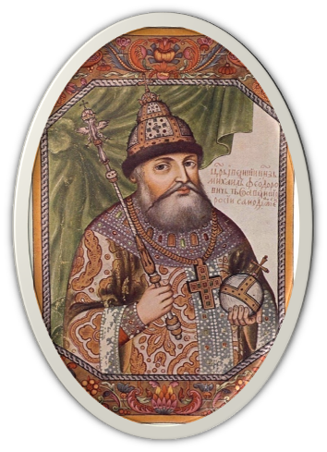
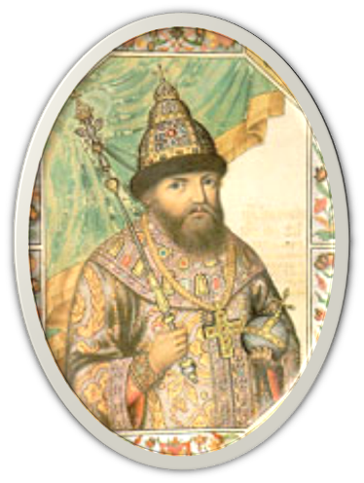

Slide 2





1. Реставрационные мастерские
2.
Галерея портретов
3.
Зал новейших технологий
4.
Зал международных отношений
5.
Зал под открытым небом

Slide 3

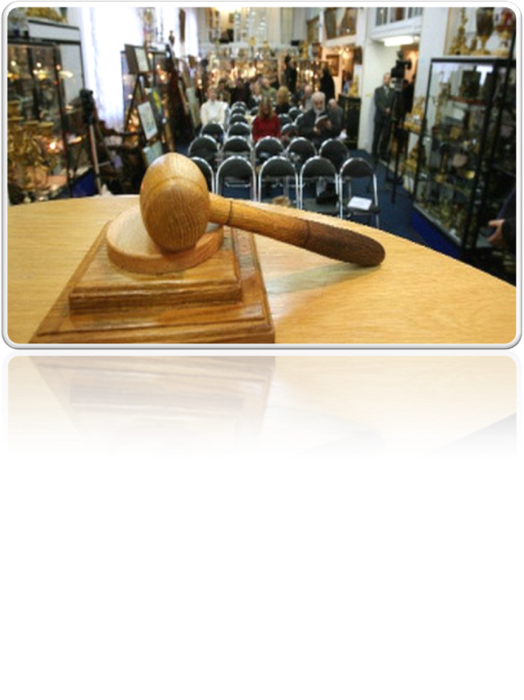
6.
Аукцион

Slide 4

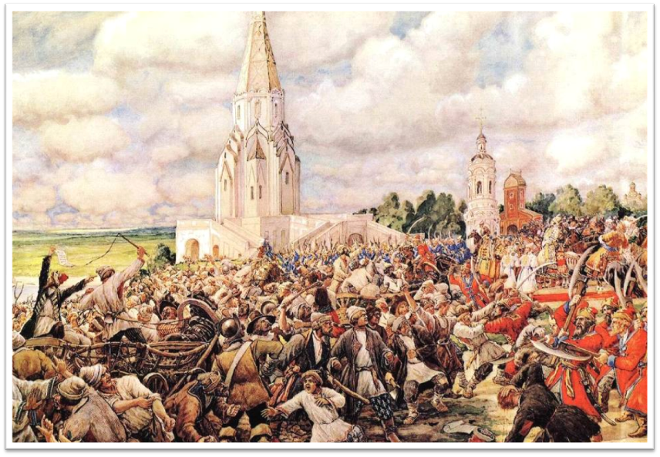

Slide 5

